Slide 1
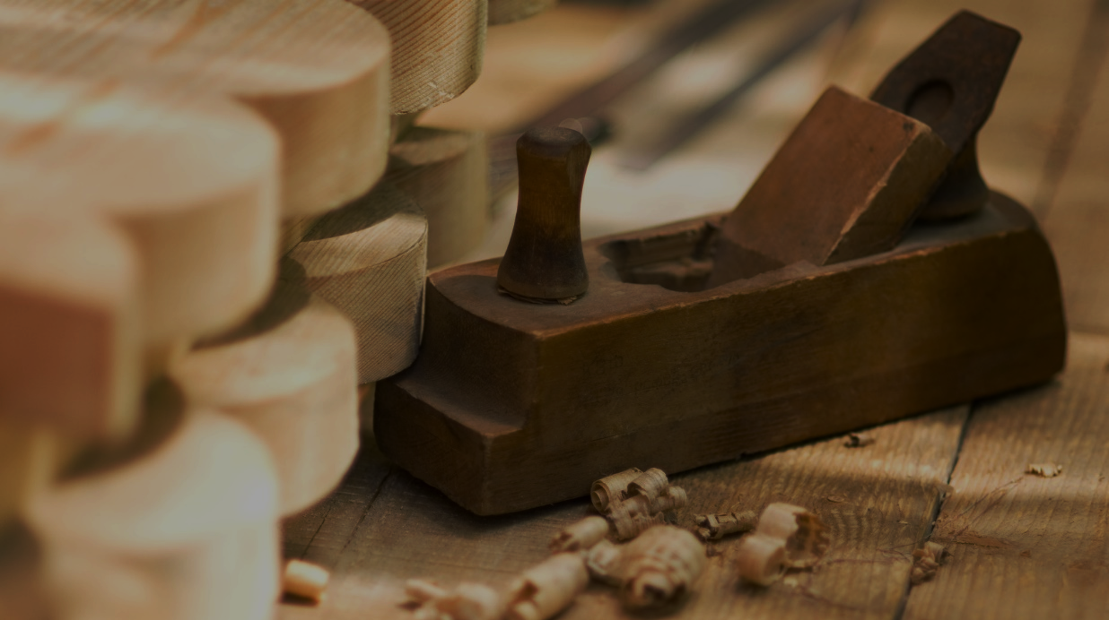
«ШАГИ В БУДУЩЕЕ»
Занятия по обучению ремеслам Урала для детей с ОВЗ и инвалидностью
в мастерских АНО НПСПО «Благое дело»
Организатор: Князева Юлия Константиновна,
педагог дополнительного образования, социальный педагог
Симакова Вера Игоревна,
Генеральный директор
НКО «Благое дело»

Slide 2
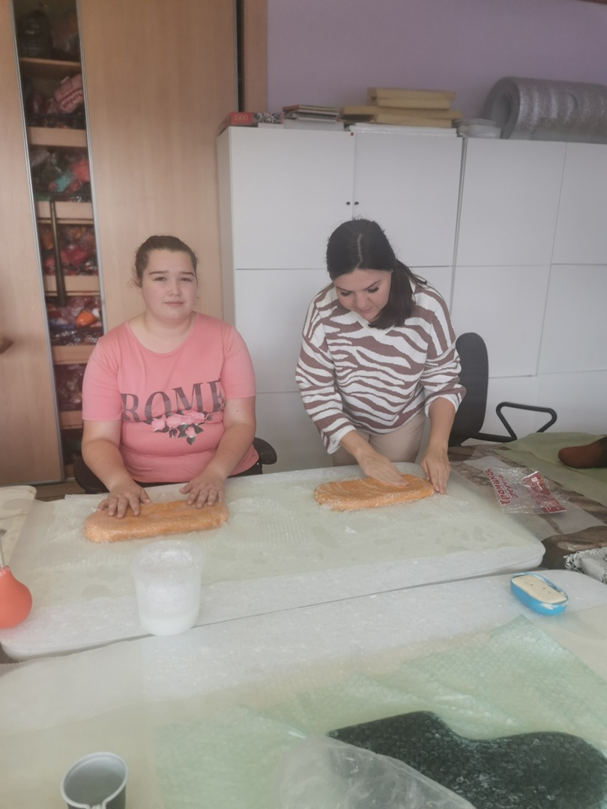
Автономная некоммерческая организация научно-практическое социально-педагогическое объединение «Благое дело» (АНО НПСПО «Благое дело» - организация, где люди с ОВЗ и инвалидностью обучаются ремеслам Урала, становятся востребованными специалистами
и получают работу, проходят реабилитацию и занимаются творчеством - театром, музыкой
и визуальным искусством

Slide 3
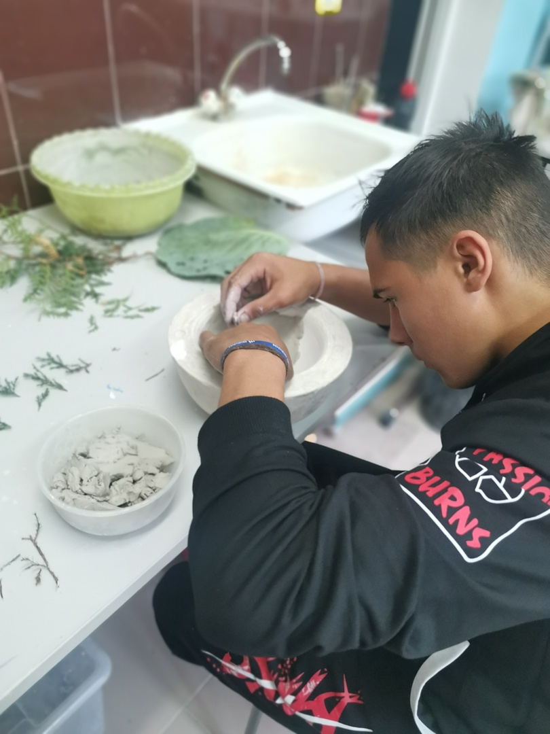
У обучающихся с ОВЗ есть возможность посещать профориентационные занятия в 8 художественно-ремесленных мастерских:
деревообрабатывающая;
керамическая;
бумажная;
швейная;
свечная;
мастерская шерсти и фетра;
- аграрная;
- типографская

Slide 4
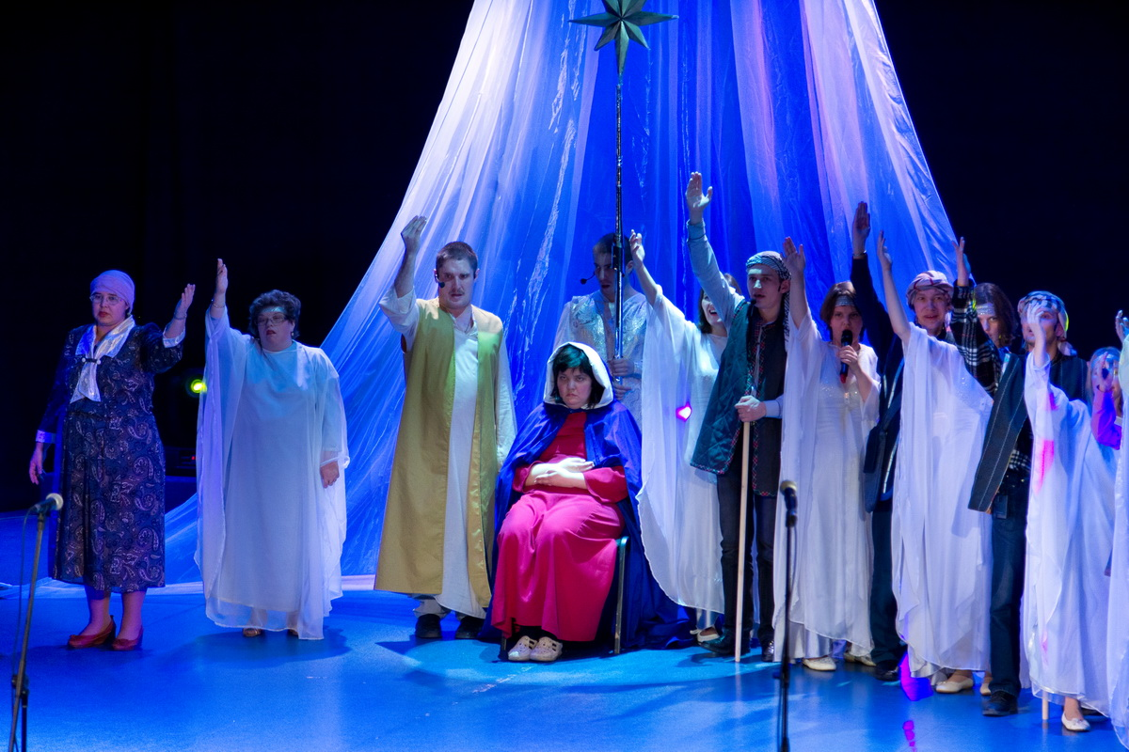
По программе «Шаги в будущее» также организованы творческие студии, в которых школьники
поют, танцуют, готовят театральные постановки, играют
на музыкальных инструментах и рисуют
Посещая занятия в ремесленных инклюзивных мастерских АНО НПСПО «Благое дело», обучающиеся получают возможность познакомиться с культурным ценностями страны, которые запечатлены в ремеслах. При этом, ремесла становятся не просто объектом созерцания. Дети соприкасаются с ремеслами практически, пробуют себя в них, получая собственный опыт (продукт)

Slide 5
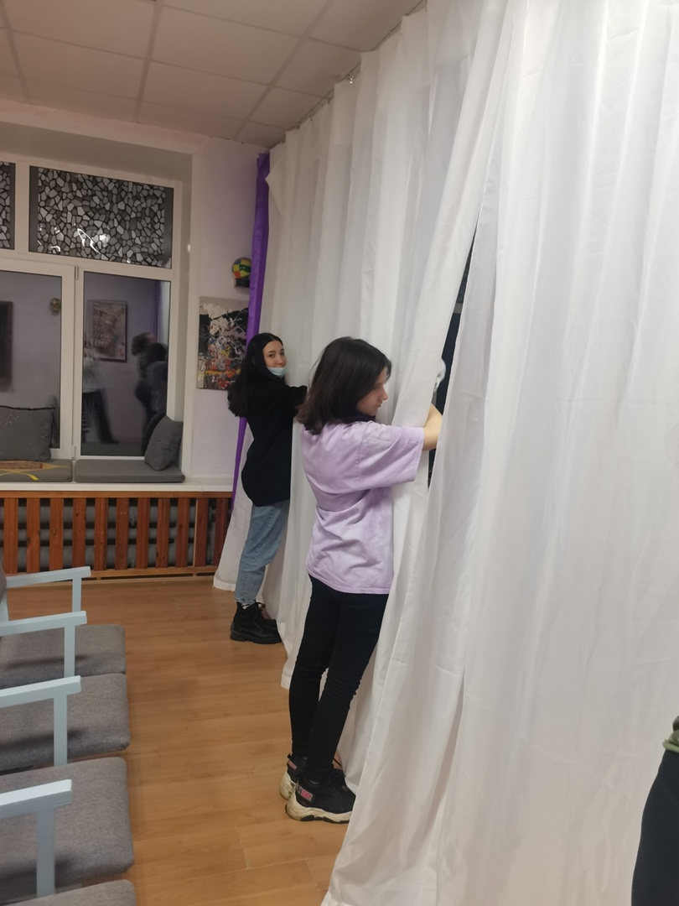
Студии и мастерские:
1. Студия кукольного театра

Slide 6
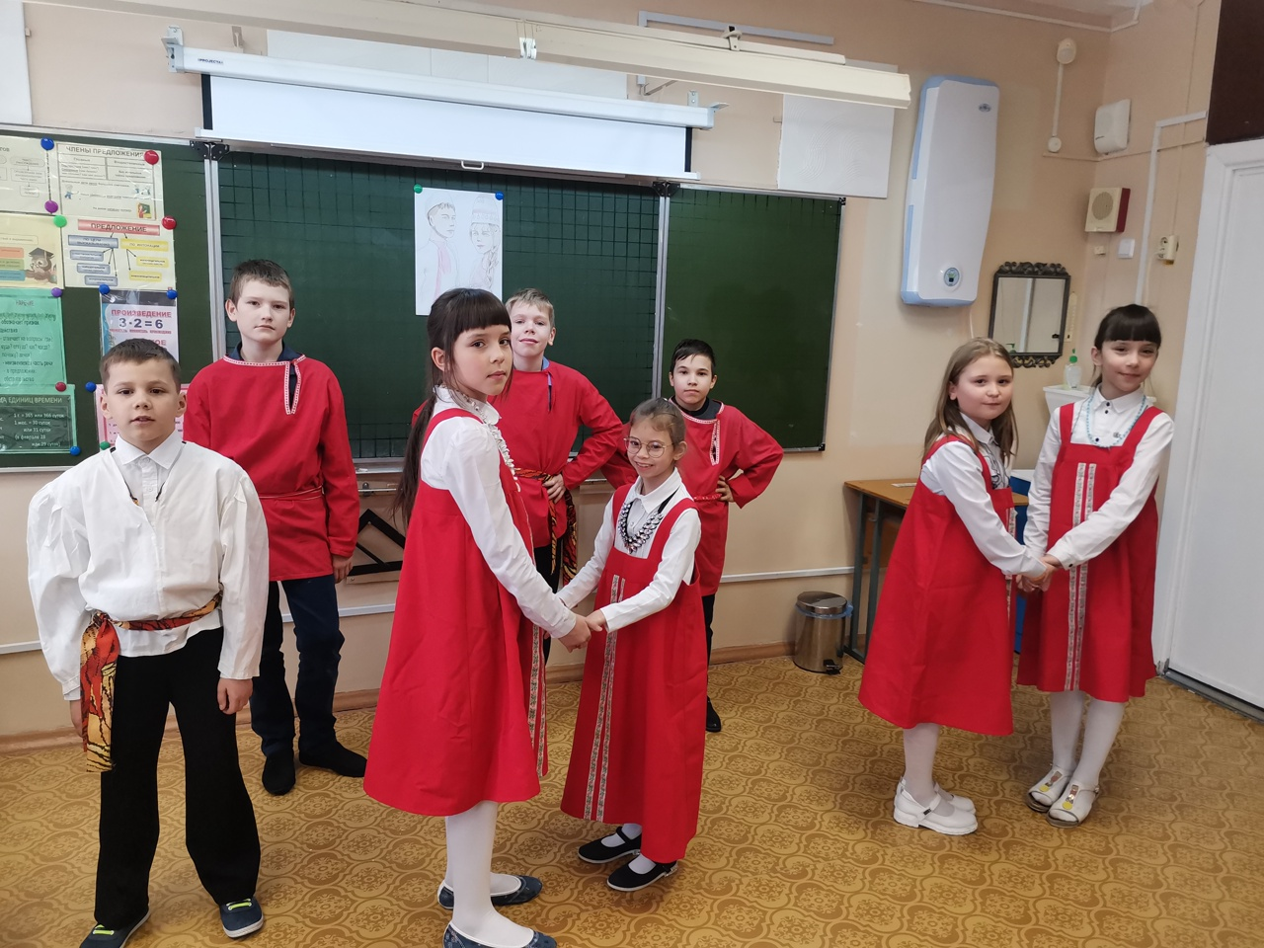
2. Студия любительского театра для младших школьников

Slide 7
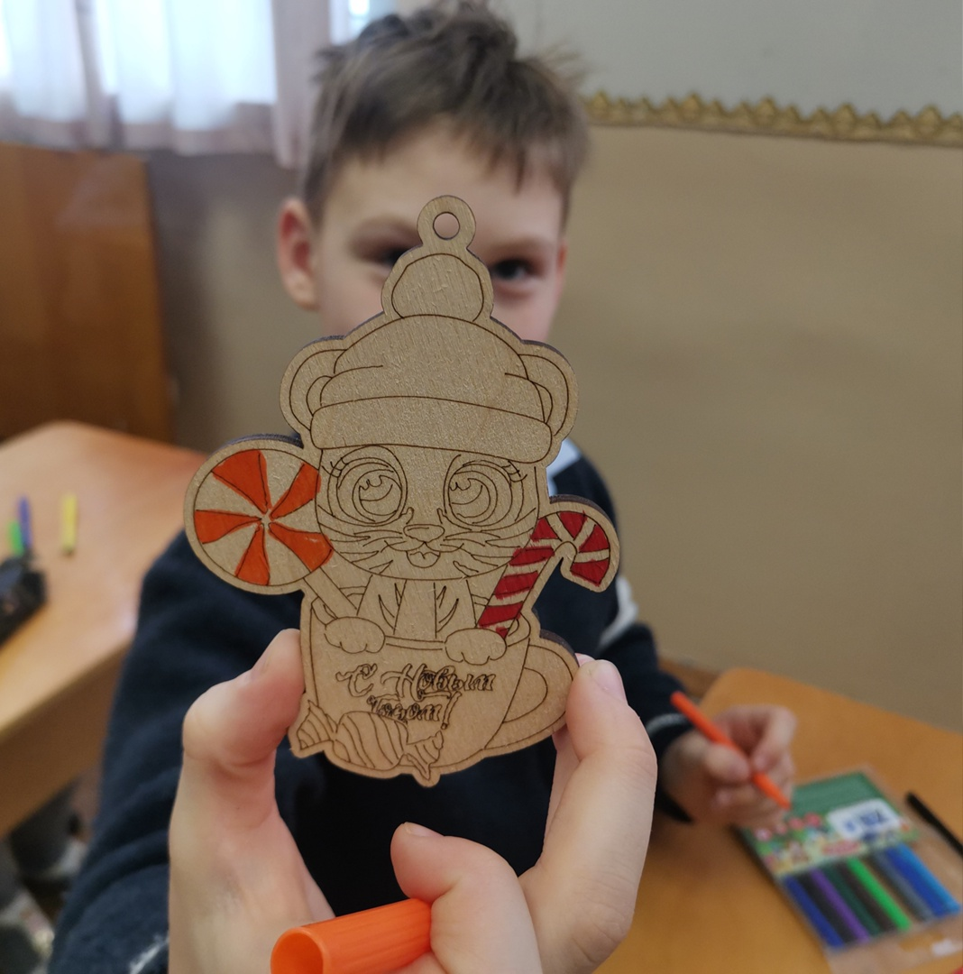
3. Студия декоративно-прикладного искусства

Slide 8
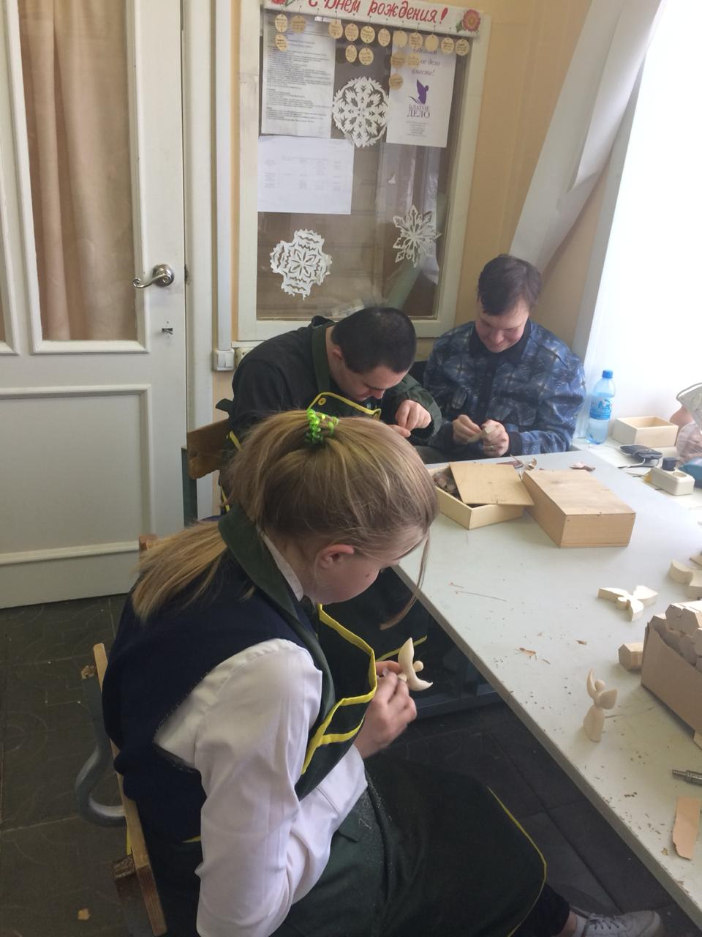
Цель профориентационных занятий в ремесленных мастерских для подростков:
создание условий для профориентации, трудовой и социальной адаптации в ремесленных мастерских для обучающихся с ОВЗ; обучающихся, находящихся в социально-опасном положении, трудной жизненной ситуации; обучающихся с нарушениями в поведении; обучающихся из неблагополучных и опекаемых семей
Симакова Вера Игоревна,
Генеральный директор
НКО «Благое дело»

Slide 9
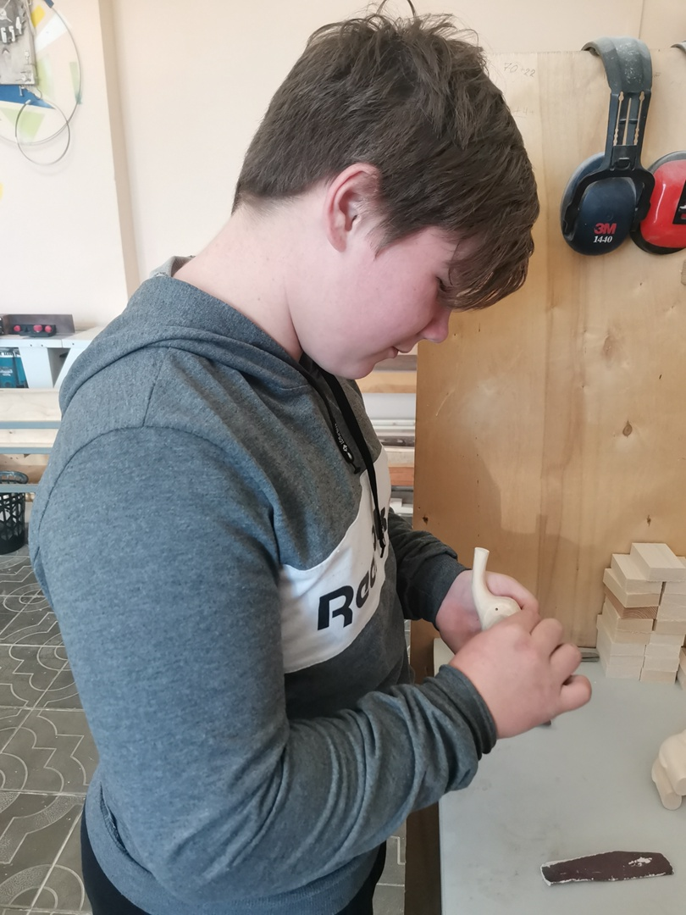
Занятия в мастерской деревообработки
Симакова Вера Игоревна,
Генеральный директор
НКО «Благое дело»

Slide 10
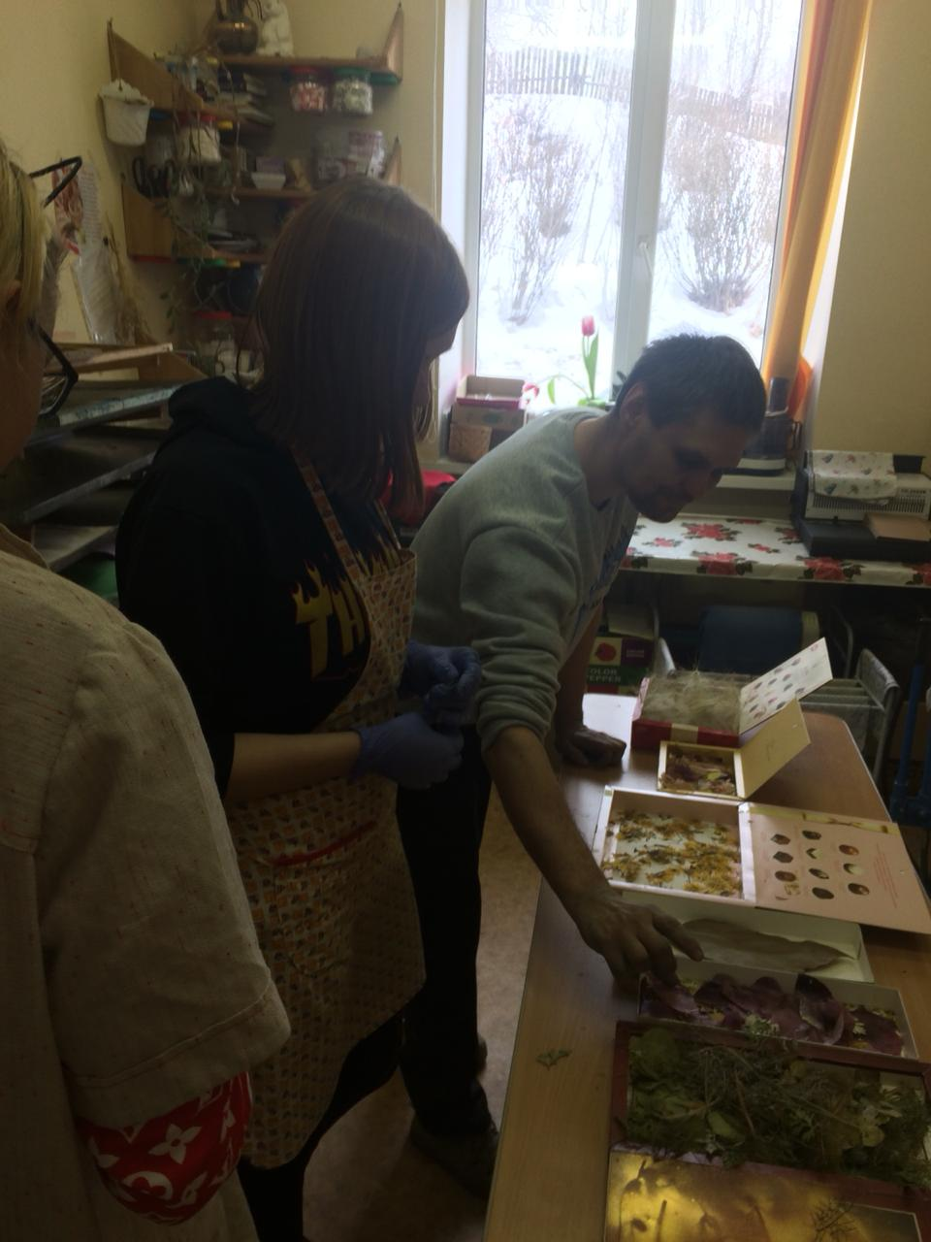
Занятия в бумажной мастерской
Симакова Вера Игоревна,
Генеральный директор
НКО «Благое дело»

Slide 11
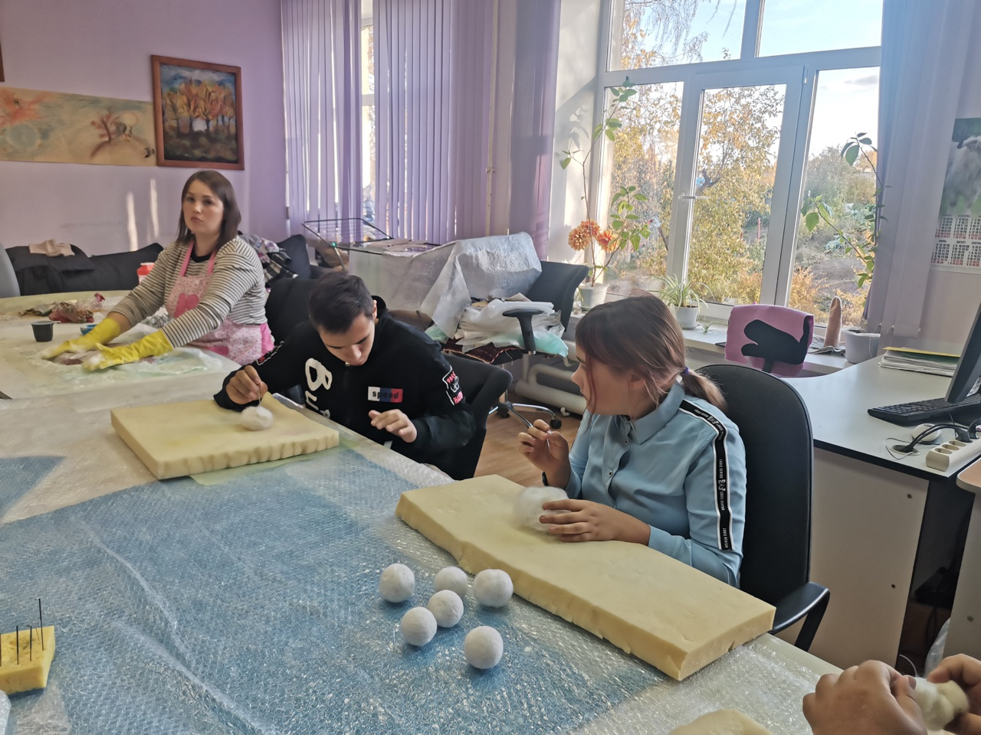
Занятия в мастерской шерсти и фетра

Slide 12
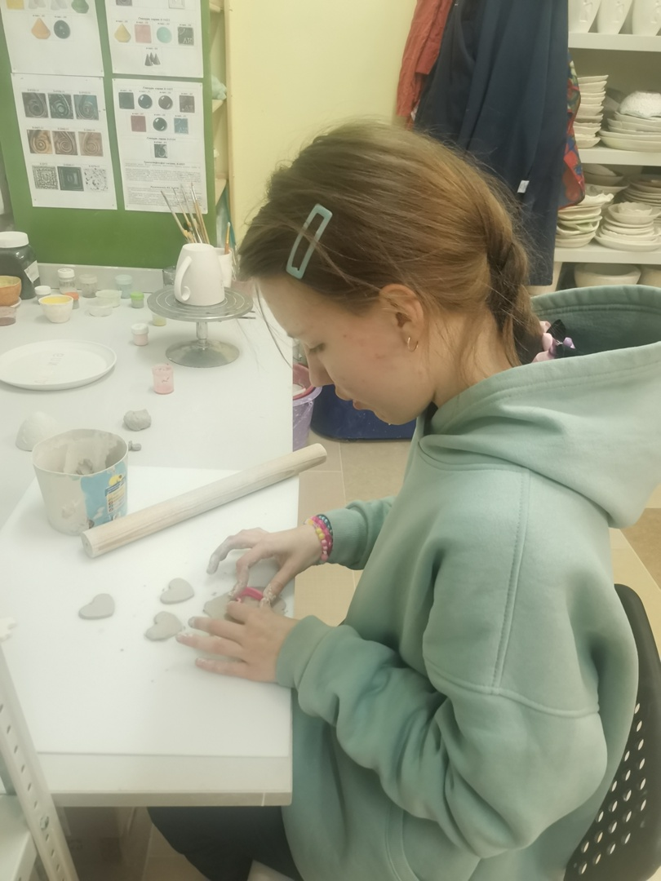
Занятия в мастерской керамики

Slide 13
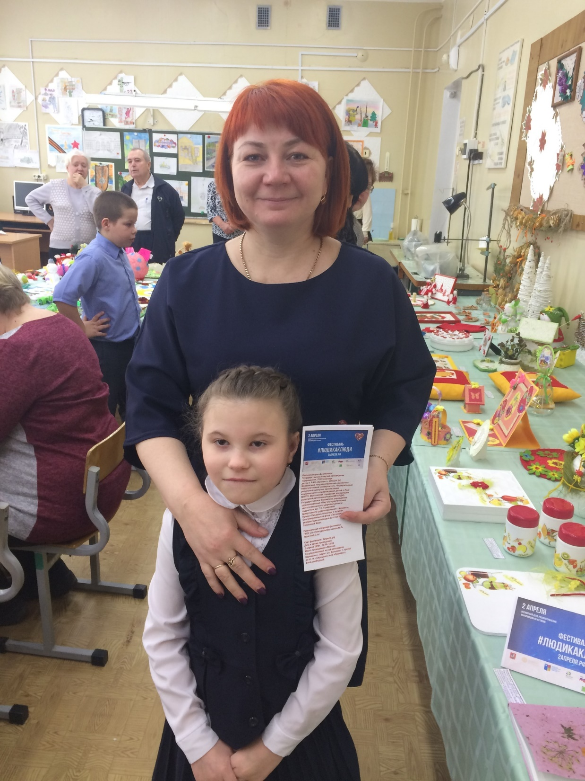
Встречи с родителями
Одним из важных направлений программы является работа с родителями:
знакомство с программой профориентационных занятий «Шаги к первой профессии»;
выставка сувениров, сделанных обучающимися;
подведение итогов (представление готовых изделий)
Симакова Вера Игоревна,
Генеральный директор
НКО «Благое дело»

Slide 14
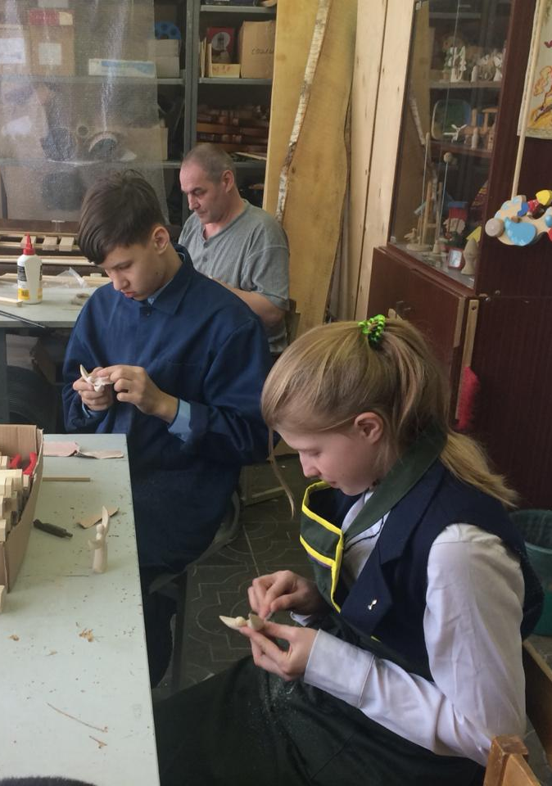
Сотрудничество
Успехом сотрудничества МАУ ДО «ЦВР» и ГБОУ СО «Новоуральская школа № 2» с АНО НПСПО «Благое дело» можно смело назвать то, что на протяжении года учащиеся посещают ремесленные мастерские. В новом 2021-2022 учебном году также организованы регулярные занятия с целью профориентации, трудовой и социальной адаптации. Готовые изделия уже украсили не одну выставку, были подарены Центру по сопровождению детей – сирот «Уралочка» (р.п. Верх-Нейвинский). В перспективе имеется возможность организации летней занятости наших обучающихся, их трудотерапия в ремесленных мастерских во время каникул
Симакова Вера Игоревна,
Генеральный директор
НКО «Благое дело»

Slide 15

МАУ ДО «ЦВР» cvr-nu.ru
Спасибо за внимание!
ГБОУ СО «Новоуральская школа № 2»
nsk-2.ru
www.delonablago.ru

